Slide 1
Fluch und Segen natürlicher Ressourcen: Wer trägt die Verantwortung?
Referent: Prof. DDr. Johannes Wallacher
Datum: 5. Juni 2014
Anlass: Vorlesung „Entwicklung im Dienst des Gemeinwohls“ SoSe 2014 , HfPh

Slide 2
Fluch und Segen natürlicher Ressourcen: Wer trägt die Verantwortung?
Zur Bedeutung von Gemeingütern
Ressourcenreichtum – Segen oder Fluch für Entwicklung?
Ambivalente entwicklungspolitische Bilanz von FDI
Gesellschaftliche Unternehmensverantwortung
5 Ordnungspolitische Rahmenbedingungen zur Gestaltung der TNU-Aktivitäten
Literaturverweis:
Frynas, Jedrzej George/Newell, Peter (Guest eds.): Beyond Corporate Social Responsibility?
Business, Poverty and Social Justice, in: Third World Quarterly 28 (2007) no. 4.

Slide 3
1 Zur Bedeutung von Gemeingütern
Dimensionen, Grade und Modalitäten der Verantwortung
Dimensionen der Verantwortung
Subjekt, Objekt und Instanz der Verantwortung
Verpflichtungsgrade der Verantwortung
Apodiktische Verantwortung
Assertorische Verantwortung
Problematische Verantwortung
Modalitäten der Verantwortung
Rollenverantwortung
Kausalverantwortung
Haftungsverantwortung
Fähigkeitenverantwortung
Bipolare Struktur der Verantwortung
Retrospektive Verantwortung
Proespektive Verantwortung

Slide 4
Was sind Gemeingüter?
Rivalität
Hoch
Niedrig
Private Güter
Club Güter
Leicht
Exklusion
Common-Pool
Ressourcen
(Erschöpfung, Überfüllung)
Öffentliche Güter
Schwer

Slide 5
Die Rolle von Gemeingütern im 21. Jahrhundert
Social
Natural
Trust (wrt free-riding)
Roads (if congested)
Public Transport (congested)
Other networks (if congested)
Schools (if congested)
Hospitals (if congested)
Land
Air
Freshwater
Coastal fisheries
Natural amenities
Sub-
Global
Trust (wrt free-riding)
Knowledge, Technology
Global infrastructure,
e.g. Internet
Atmosphere (GHG & ODS sink)
Oceans (minerals, fish etc, sinks)
Rain Forests (biodiversity, GHG sink)
Land (global food & biomass)
Freshwater (global food & biomass)
Global

Slide 6
Das Drama der Gemeingüter im 21. Jahrhundert
„Tragik der Allemende“: Ausbeutung bzw. Unterversorgung von Gemeingütern als Ergebnis von …
systematischem Marktversagen (free-rider-Problematik)
Staatsversagen (national wie international)
Mögliche „Change Agents“
Zivilgesellschaft
Unternehmen

Slide 7
2 Ressourcenreichtum – Segen oder Fluch für Entwicklung?
Dimensionen, Grade und Modalitäten der Verantwortung
Dimensionen der Verantwortung
Subjekt, Objekt und Instanz der Verantwortung
Verpflichtungsgrade der Verantwortung
Apodiktische Verantwortung
Assertorische Verantwortung
Problematische Verantwortung
Modalitäten der Verantwortung
Rollenverantwortung
Kausalverantwortung
Haftungsverantwortung
Fähigkeitenverantwortung
Bipolare Struktur der Verantwortung
Retrospektive Verantwortung
Proespektive Verantwortung

Slide 8
Anwendungsfall: Beschaffungsorientierte Direktinvestitionen, d.h. Sicherung der Versorgung mit knappen Rohstoffen (Erdöl, Diamanten, Coltan)
Einzelne Länder zur Erschließung dieser Ressourcen auf Kapital und Technologien von ausländischen TNU angewiesen.
In kleinen und ärmeren Ländern stehen meist solche FDI - nicht die Markterschließung oder die Senkung der Produktionskosten - im Vordergrund

Slide 9
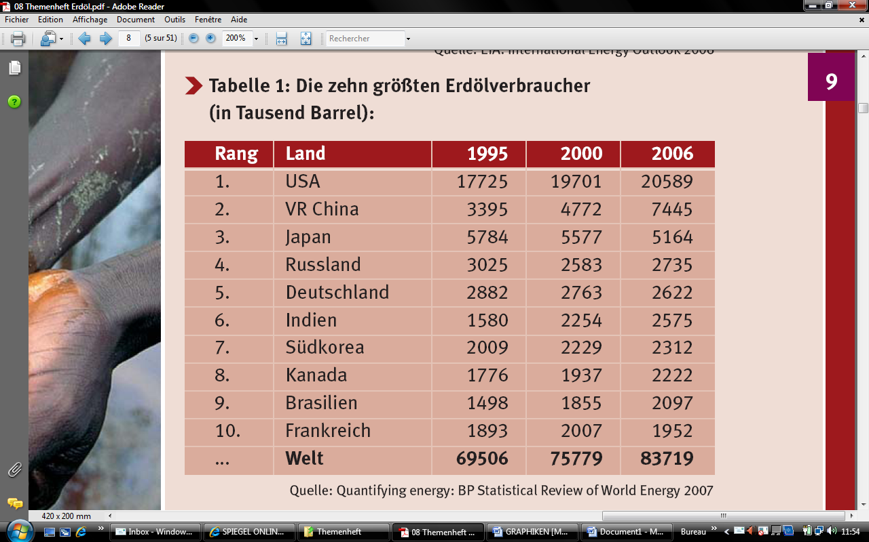
Erdölförderung in Afrika (1)

Slide 10
Erdölförderung in Afrika (2)

Slide 11
Erdölförderung in Afrika (3)

Slide 12
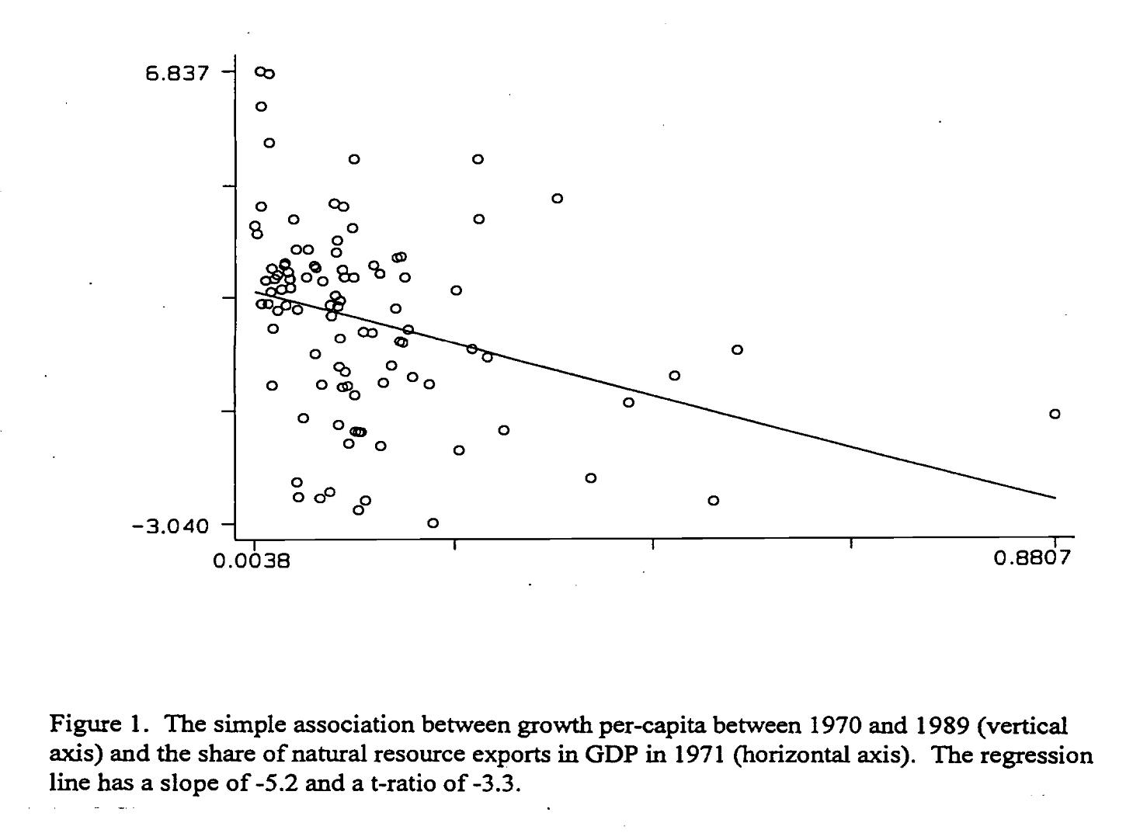
Fragestellung: Natürliche Ressourcen: Fluch oder Segen?
Empirische Studie von Jeffrey Sachs (1995): Zusammenhang von Ressourcenreichtum
und wirtschaftlichem Wachstum zwischen 1970 und 1989 in 97 Entwicklungsländern:

Slide 13
Mögliche Erklärungen
Ressourcenfluch: ein ökonomisches Rätsel? („Paradox of plenty“?)
Soziokulturelle Muster: Verbindung natürliches Umfeld und „basic moral values of people linving there“ (Jean Bodin, 1576), kurz: Ressourcenreichtum macht träge
Holländische Krankheit („dutch disease“): Währung verteuert sich durch Export von Bodenschätzen und verschlechtert somit die Chancen für andere Exportgüter
Anreize für Korruption und Klientelismus: Rentseeking: 23 % Wahrscheinlichkeit für Bürgerkriege in ressourcenreichen Staaten, 0,5 % in ressourcenarmen Staaten (Collier en Hoffler, 2004).

Slide 14
Erdölförderung in Afrika (4)

Slide 15
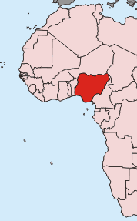
Nigeria: ein dramatisches Beispiel für Ressourcenfluch
Nigeria:
Erdölreichtum: Einnahmen von 350 Mrd. US-Dollar in den letzten 35 Jahren
Rückgang des Pro-Kopf-BIP von 1.113 (in 1970) auf 1.084 US-Dollar (in 2000)
Anstieg des Anteil absolut Armer an der Bevölkerung von 36 % (in 1970) auf 70 % (in 2000)
Durchschnittliche Auslastung der Produktionskapazitäten in 2000: 35 %
Korruption als allgegenwärtiges Problem

Slide 16
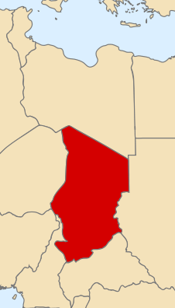
Ölförderung in Tschad: Ein innovativer Ansatz?
Tschad:
eines der ärmsten und am geringsten entwickelten Länder der Welt (80 % der Bevölkerung extrem arm)
Obwohl 90 % der Bevölkerung auf dem Lande von Subsistenzwirtschaft leben, angewiesen auf Nahrungsmittelimporte
Immer wieder Bürgerkriege seit der Unabhängigkeit in 1960
lange galt das Land als arm an Bodenschätzen, bis Ende der 1990er Jahre Erdölvorkommen entdeckt wurden.

Slide 17
Kooperation von Exxon-Mobil, Weltbank und Regierung von Tschad
ExxonMobil schließt Vertrag mit den Regierungen in Tschad und Kamerun
Projekt zur Erdölförderung im Umfang von 3,7 Mrd. US Dollar (im Vergleich dazu BIP in Tschad in 2000: 1,7 Mrd. Dollar)
Kooperation von Exxon, Weltbank und Regierung von Tschad zur Bildung eines institutionellen Umfelds zur Verhinderung des „Ressourcenfluchs“
NGOs zunächst ablehnend, dann aber Beteiligung und konstruktive Mitarbeit z.B. von WWF und lokalen NGOs.

Slide 18
Gesetz für Transparenz und regulierte Mittelverwendung von 2000
Verwendung der Einnahmen aus der Erdölförderung: 80 % für Gesundheitsversorgung, Bildung, Soziales, Infrastruktur, Ländliche Entwicklung
5 % direkt in die Region der Ölförderung
10 % in Fonds für zukünftige Generationen
5 % ohne Zweckbindung
Beginn der Erdölförderung in 2003 mit Laufzeit von 20 Jahren: Prognostizierte Gesamteinnahmen von 1,6 Milliarden Euro
Kontrolle der Ausgaben und Änderung des Gesetzes nur ein Komitee möglich aus 9 Mitgliedern (4 Vertreter der Regierung, 2 des Parlaments, 1 der Justiz, 2 der Zivilgesellschaft)
„Modellprojekt der Armutsbekämpfung durch PPP“

Slide 19
Situation heute
Nach offiziellen Zahlen von 2006 hat das Öl Konsortium um die Firma ExxonMobil seit 2003 zwar 537 Millionen US Dollar als Lizenzen und Gebühren an die Regierung des Tschad überwiesen. Ca. 300 Millionen Dollar oder 55 % davon sollen für die Verbesserung der Infrastruktur ausgegeben worden sein. Große Teile der Investitionsmittel dürften aufgrund von Korruption versickert sein, eine effiziente Bekämpfung der Armut bleibt bisher aus.
Im Gegenteil: permanente Auseinandersetzungen mit Rebellengruppen (auch unterstützt aus dem Sudan) um Erlöse aus den Erdöleinnahmen.

Slide 20
3 Ambivalente entwicklungspolitische Bilanz von FDI
Dimensionen, Grade und Modalitäten der Verantwortung
Dimensionen der Verantwortung
Subjekt, Objekt und Instanz der Verantwortung
Verpflichtungsgrade der Verantwortung
Apodiktische Verantwortung
Assertorische Verantwortung
Problematische Verantwortung
Modalitäten der Verantwortung
Rollenverantwortung
Kausalverantwortung
Haftungsverantwortung
Fähigkeitenverantwortung
Bipolare Struktur der Verantwortung
Retrospektive Verantwortung
Proespektive Verantwortung

Slide 21
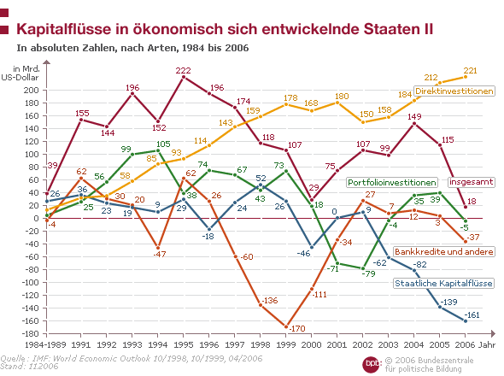
Wachsende Bedeutung privater Investitionen
Zunehmende Privatisierung der Entwicklungsfinanzierung
Verlagerung von
staatlichen zu
privatwirtschaftlichen
Beziehungen im Zuge
der Globalisierung
Datenquellen: International
Monetary Fund (IMF): World
Economic Outlook 10/1998:
Table 2.9., 10/1999: Table 2.2.,
04/2006: Table 1.2.

Slide 22
Ambivalente entwicklungspolitische Bilanz von FDI
Vorteile:
Förderung wirtschaftlichen Wachstums
Kapitalimport ohne neuen Schulden
Bereitstellung von Kapital zur Ausweitung des produktiven Sektors
Beschleunigung des Transfers von Technologie, Wissen und Innovation (vgl. UNCTAD: The Least Developed Countries Report 2007: Knowledge, Technical Learning and Innovation for Development, New York/Geneva 2007).
Wachstumsprozesse können zu zusätzlichen Steuereinnahmen für den Ausbau von Infrastruktur und sozialen Grundgütern führen
Sekundäre Multiplikator-Effekte: Diversifizierung der Produktionsstruktur, Beitrag zur „interindustriellen“ Verflechtung mit lokalen Zulieferbetrieben, Humankapitalbildung

Slide 23
Entwicklungspolitische Risiken
Risiken eines abhängigen, extern induzierten Wachstums:
Möglicher Gewinntransfer der transnationalen Unternehmen
Verdrängung inländischer Betriebe vom Markt
Direkte und indirekte Beschäftigungseffekte sektorenabhängig
Ambivalente Verteilungseffekte zu Ungunsten der wirtschaftlich Schwächeren
Wachsende Gefahr von Konflikten um knappe Ressourcen, v.a. Landnahme in Afrika („landgrapping“)

Slide 24
Politische, sozio-kulturelle und ökologische Auswirkungen:
Zusammenhang zwischen Demokratisierung und FDI?
Beschäftigungseffekte und sozio-kulturelle Rückwirkungen
Ambivalente ökologische Folgen
Politische Unruhen bei Landnahmen

Slide 25
Pauschale Gesamtbeurteilung von FDI und TNU schwierig:
Komplementärer versus substitutiver Charakter von FDI
Nutzen abhängig von jeweiligen Detailbedingungen: Investitionssektor, Wirtschaftsstruktur sowie besonders von politischen und wirtschaftspolitischen Rahmenbedingungen im Zielland
Notwendige Unterscheidung zwischen primären und sekundären Effekten
Bedeutung der Gestaltung ordnungspolitischer Rahmenbedingungen auf nationaler und internationaler Ebene

Slide 26
4 Gesellschaftliche Unternehmensverantwortung
Dimensionen, Grade und Modalitäten der Verantwortung
Dimensionen der Verantwortung
Subjekt, Objekt und Instanz der Verantwortung
Verpflichtungsgrade der Verantwortung
Apodiktische Verantwortung
Assertorische Verantwortung
Problematische Verantwortung
Modalitäten der Verantwortung
Rollenverantwortung
Kausalverantwortung
Haftungsverantwortung
Fähigkeitenverantwortung
Bipolare Struktur der Verantwortung
Retrospektive Verantwortung
Proespektive Verantwortung

Slide 27
Das Prinzip Verantwortung
Klassisches Verantwortungskonzept
ursprünglich Gleichsetzung von Verantwortung und Rechtfertigung (Antwort geben auf Anklage)
Kriterien für die Zurechenbarkeit von Handlungen bei Aristoteles: Freiwilligkeit, Wissentlichkeit, Willentlichkeit
Moderne erweiterte Verantwortungskonzepte
Notwendigkeit erweiterter Verantwortungskonzepte angesichts arbeitsteiliger und funktional ausdifferenzierter Gesellschaften (Max Weber, Hans Jonas).
Übertragung des Verantwortungskonzepts auf komplexe soziale Prozesse lässt Vielschichtigkeit hervortreten

Slide 28
Dimensionen, Grade und Modalitäten der Verantwortung
Dimensionen der Verantwortung
Subjekt, Objekt und Instanz der Verantwortung
Verpflichtungsgrade der Verantwortung
Apodiktische Verantwortung
Assertorische Verantwortung
Problematische Verantwortung
Modalitäten der Verantwortung
Rollenverantwortung
Kausalverantwortung
Haftungsverantwortung
Fähigkeitenverantwortung
Bipolare Struktur der Verantwortung
Retrospektive Verantwortung
Proespektive Verantwortung

Slide 29
Begründung gesellschaftlicher Unternehmensverantwortung
Dimensionen, Grade und Modalitäten der Verantwortung
Dimensionen der Verantwortung
Subjekt, Objekt und Instanz der Verantwortung
Verpflichtungsgrade der Verantwortung
Apodiktische Verantwortung
Assertorische Verantwortung
Problematische Verantwortung
Modalitäten der Verantwortung
Rollenverantwortung
Kausalverantwortung
Haftungsverantwortung
Fähigkeitenverantwortung
Bipolare Struktur der Verantwortung
Retrospektive Verantwortung
Proespektive Verantwortung

Slide 30
Strategische Konzepte von Unternehmensverantwortung
1) „The Social Responsibility of Business is to increase its profits“ (Milton Friedman 1970)
„Ethische Richtigkeitsvermutung der Gewinnmaximierung“
Idealbild vollkommener Märkte
Neoklassische Freihandelstheorie komparativer Kostenvorteile („Trickle-down-Theorie“)

Slide 31
Strategische Konzepte von Unternehmensverantwortung
2) Strategisches Stakeholder-Konzept (Robert Edward Freeman 1984)
Neben Ansprüchen der Anteilseigner sind auch Interessen anderer Stakeholder (u.a. Arbeitnehmer, Kunden, Gesellschaft) zu berücksichtigen
Maßstab dafür: Inwieweit sind Stakeholder in der Lage, Unternehmenserfolg zu beeinflussen oder zu gefährden?
Anknüpfung zur Unternehmensethik als Moralökonomik

Slide 32
Strategische Konzepte von Unternehmensverantwortung (2)
„The role of companies in society is undergoing a profound and fundamental change. Social expectations are very different from what they were ten or even five years ago. No longer are only products being assessed by consumers; the companies behind the products are being assessed as well. ... Companies are seeing a real competitive advantage in adopting a positive corporate social profile, not just a marketing advantage.“
(Milton Friedman 2002)

Slide 33
Strategische Konzepte von Unternehmensverantwortung
3) Unternehmerische Verantwortung als „Licence to operate“
Volkswirtschaftliche Perspektive
Zustimmung zur marktwirtschaftlichen Grundordnung davon abhängig, „dass Graben zwischen Wirtschaft und Gesellschaft nicht zu groß wird“
(M. Beise, Das Volk und die Firmen, SZ vom 17.11.2007).

Slide 34
Jenseits strategischer Konzepte von gesellschaftlicher Unternehmensverantwortung
Brücke von „Gemeinverstrickung“ zur „Gemeinhaftung“ (als beiden Pfeilern der Solidarität nach Oswald von Nell-Breuning)
Retrospektive wie prospektive Komponenten der Verantwortung
Moralisch richtiges Handeln und (kluges) Erreichen moralisch erwünschter Ziele
In komplexen sozialen Prozessen lassen sich bestimmte Ergebnisse nicht auf einzelne Handlungen zurückführen
Verantwortung nicht nur nach kausaler Verursachung und Haftung, sondern auch nach Fähigkeiten zuteilen
Im Hinblick auf Schutz und Bereitstellung von Gemeingütern Bedarf an „treuhänderischer Bewirtschaftung“
Eng verbunden damit ist Frage nach Eigentumsrechten von Gemeingütern

Slide 35
5 Ordnungspolitische Rahmenbedingungen zur Gestaltung der TNU-Aktivitäten
Dimensionen, Grade und Modalitäten der Verantwortung
Dimensionen der Verantwortung
Subjekt, Objekt und Instanz der Verantwortung
Verpflichtungsgrade der Verantwortung
Apodiktische Verantwortung
Assertorische Verantwortung
Problematische Verantwortung
Modalitäten der Verantwortung
Rollenverantwortung
Kausalverantwortung
Haftungsverantwortung
Fähigkeitenverantwortung
Bipolare Struktur der Verantwortung
Retrospektive Verantwortung
Proespektive Verantwortung

Slide 36
5 Ordnungspol. Rahmenbedingungen zur Gestaltung der TNU-Aktivitäten
Gestuftes System von Verantwortlichkeiten und Steuerungsmechanismen
Primäre menschenrechtliche Verantwortung einzelner Nationalstaaten („state duty to protect“)
Staaten teilweise nicht fähig oder willig, diese menschenrechtliche Verantwortung zu übernehmen
Steuerungsmechanismen jenseits von Staaten notwendig, um bestehende „menschenrechtliche Verantwortungslücke“ schließen zu können.

Slide 37
5 Ordnungspol. Rahmenbedingungen zur Gestaltung der TNU-Aktivitäten
Gestuftes System von Verantwortlichkeiten und Steuerungsmechanismen
1) Dynamische Rechtsentwicklungen im globalen Kontext:
In bestimmten Ländern wie etwa den USA (Alien Tort Claim Act) ist es rechtlich möglich, ausländische Aktivitäten von TNU wegen Verbrechen gegen die Menschlichkeit (Folter, Freiheitsberaubung oder Sklaverei) anzuklagen.
Völkerrechtlich verbindliche Abkommen zur Regelung der Aktivitäten von TNU: Entwurf der Normen der Vereinten Nationen für die Verantwortlichkeiten transnationaler Unternehmen und anderer Wirtschaftsunternehmen im Hinblick auf die Menschenrechte von 2003.

Slide 38
5 Ordnungspol. Rahmenbedingungen zur Gestaltung der TNU-Aktivitäten
Gestuftes System von Verantwortlichkeiten und Steuerungsmechanismen
2) Rechtlich unverbindliche Regeln (soft law)
Multistakeholder-Prozesse, gemeinsam getragen von TNU und Zivilgesellschaft, meist unter Beteiligung von Regierungsstellen (z.B. „Extractive Industry Transparency Initiative“ www.eitransparency.org)
Freiwillige Selbstverpflichtungen einzelner Unternehmen oder Branchenverbände

Slide 39
Extractive Industries Transparency Initiative (EITI)
Standards
Freiwilligkeit des EITI Prozesses (freiwilliger Beitritt der Rohstoffländer),
Beteiligung der Zivilgesellschaft und der Unternehmen an der Umsetzung gemeinsamer Standards,
Schaffung gesetzlicher Grundlagen zur Offenlegung der Zahlungen von im Rohstoffsektor tätigen Unternehmen,
Einführung gesetzlicher Grundlagen zur Sicherstellung gleicher Wettbewerbsvoraussetzungen,
Offenlegung der Einnahmen der Rohstoff fördernden Länder,
Überprüfung der Zahlen durch ein unabhängiges Auditierungsunternehmen und
Veröffentlichung regelmäßiger Berichte.

